Slide 1
Kérdések megválaszolása DistilBERT modellel
Csapat neve: MMRASG
Molnár Márk, Regényi Ákos, Sáfrán Gergely
2023

Slide 2
A feladatról
Cél:
Kérdésekre válaszolás DistilBERT modell alkalmazásával
Részfeladatok:
Pipeline összeállítása
Model training
Containerisation
Motivációk:
BERT alkalmazási területeinek megismerése
Modell működésének megismerése

Slide 3
Kiindulási alap
DistillBert
Bert model egy kisebb változata
40%-kal kevesebb paraméter
60%-kal gyorsabb
95% a teljesítménye a Berthez képset
DistilBertForQuestionAnswering
Plusz token klasszifikációs réteg
NER feladatokra(name-entity-recognition)

Slide 4
Rendszer és architektúra
Microservice architektúra:
Konténerizált környezet
2 konténer (train, alkalmazás)
Felhasznált technológiák:
Docker, Docker-compose
Colab, Python
UI elkészítése gradioval

Slide 5
Dataset
Squad (Stanford Question Answering Dataset)
Wikipedia cikkekhez köthető
7000+ bejegyzés
Felépítése:
Kérdések, kontext szöveg, válaszok
Pl.
Kontext: …It is a replica of the grotto at Lourdes, France where the Virgin Mary reputedly appeared to Saint Bernadette Soubirous in 1858. …
Kérdés: To whom did the Virgin Mary allegedly appear in 1858 in Lourdes France?
Válasz: [’Saint Bernadette Soubirous’]

Slide 6

Tanítás és kiértékelés
Tanítás
2 epoch (9 óra)
Kiértékelés
Metrikák:
$F1 score=\frac{TP}{TP+\frac{1}{2}∗(FP+FN)}$
Exact match (szóegyezés, karakterről-karakterre)
Tanítás után
F1 score: 60.7%, exact match 25
Human performance F1 score: 89%, Legjobb modellek: 93%

Slide 7
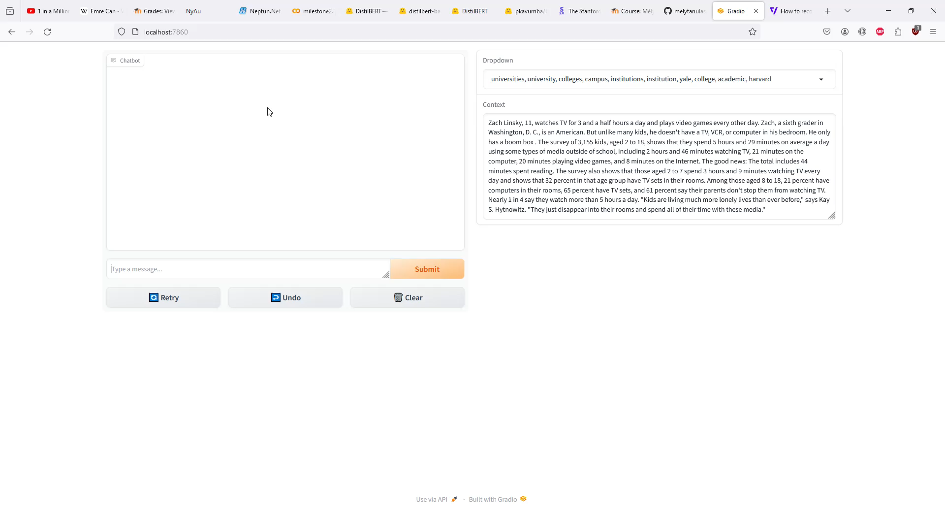
Demo

Slide 8
Összegzés
Sikerek:
Pipeline működik
Modell egyszerű kérdésekre jól válaszol
Hol, mikor, ki, mennyi
Fejleszteni kell még:
Üres tokenes válaszok
Válaszok pontossága
„Lényegretörőbb válaszok”
Fejlesztés során felmerült problémák:
Számítási kapacitás

Slide 9
Köszönjük a figyelmet!

